Slide 1
台科大Plug-and-Play 無人搬運車模擬系統_功能介紹
增加功能
於路徑上顯示實際距離
對站點及路徑新增資訊
縮放功能
演示
影片示範

Slide 2
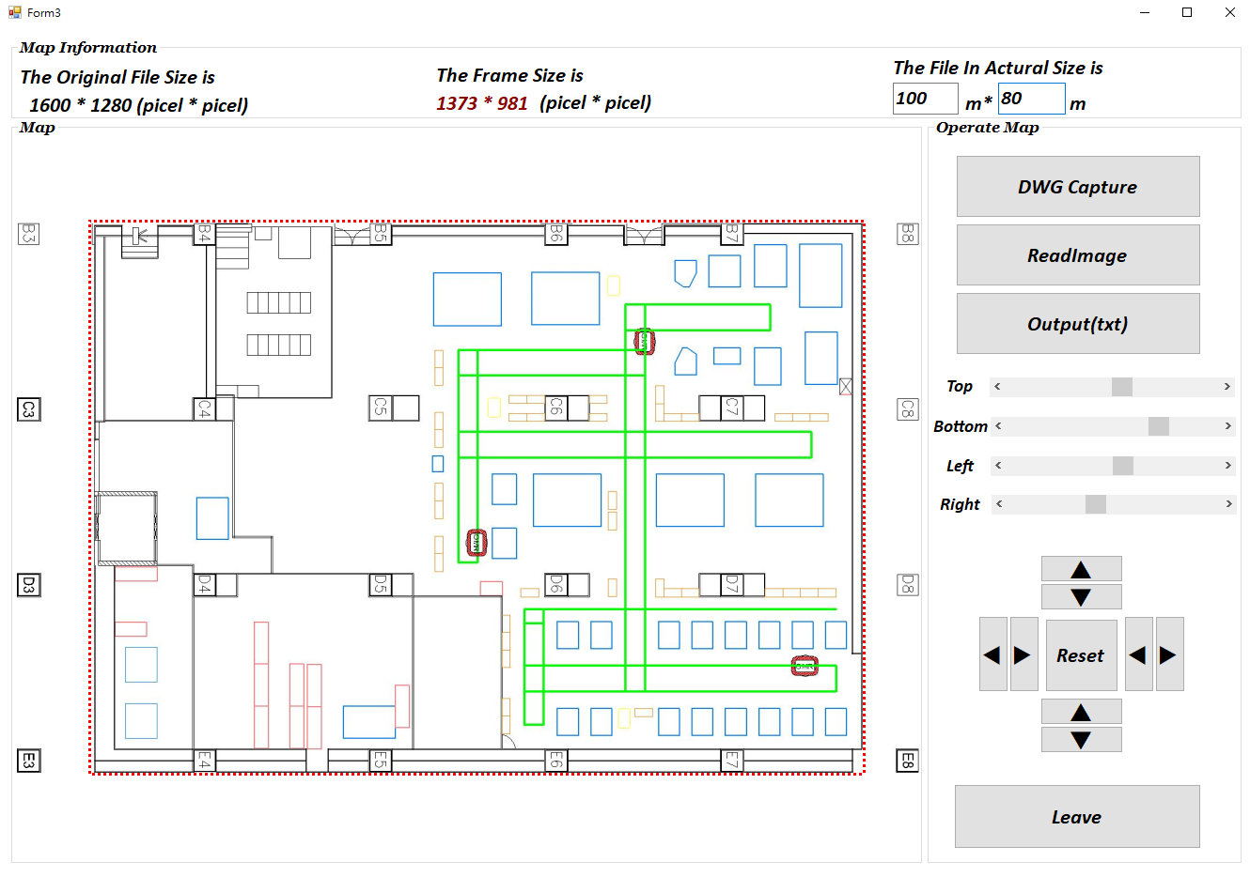
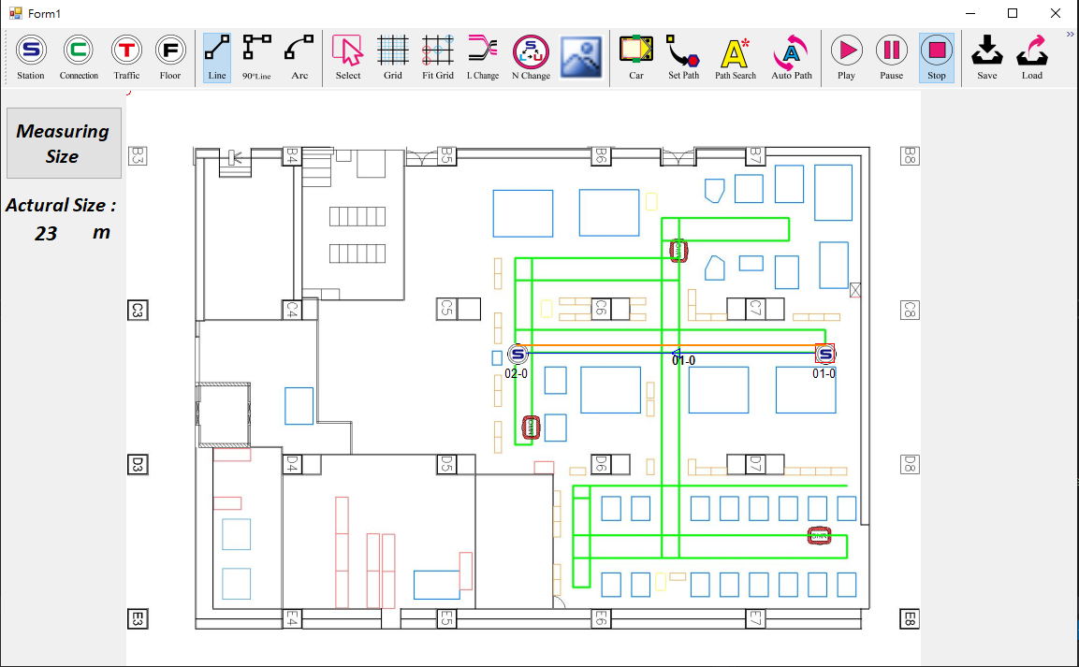
台科大_Plug-and-Play 無人搬運車模擬系統
介面二
針對需求做比實際比例大小修改
介面一

Slide 3
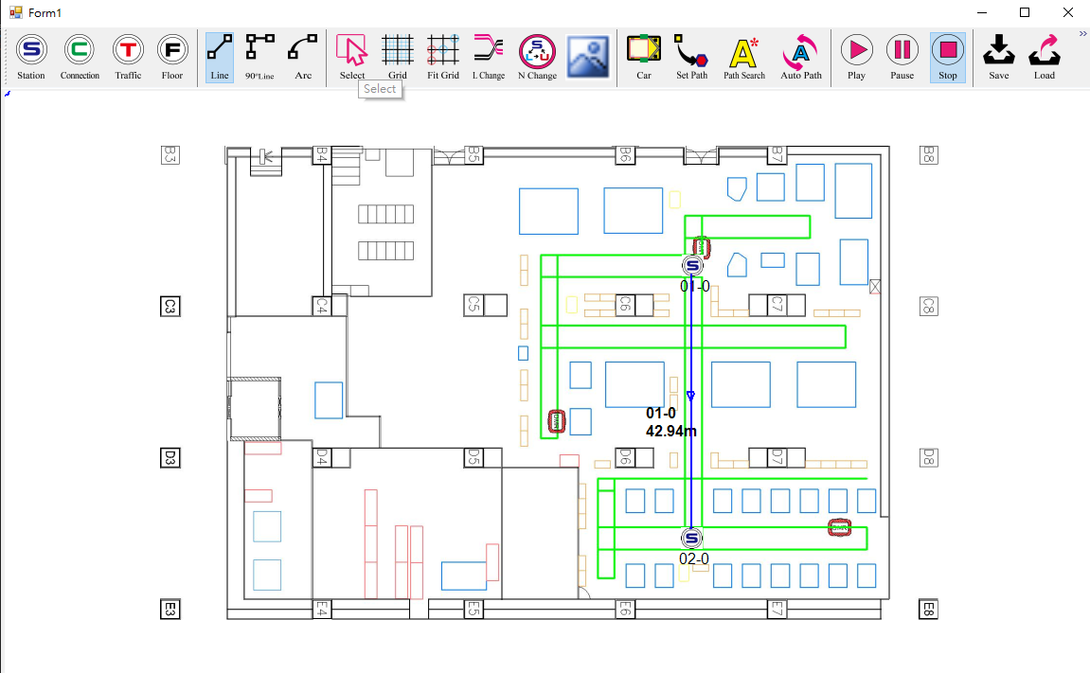
台科大_Plug-and-Play 無人搬運車模擬系統_介面一
←於路徑上顯示
實際距離

Slide 4
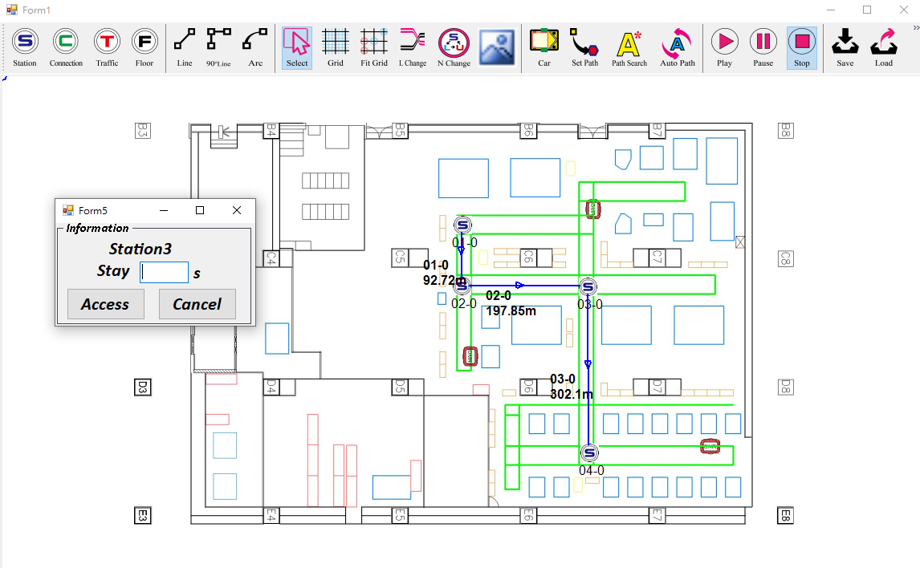
台科大_Plug-and-Play 無人搬運車模擬系統
可輸入站點資訊
←右鍵點擊站點

Slide 5
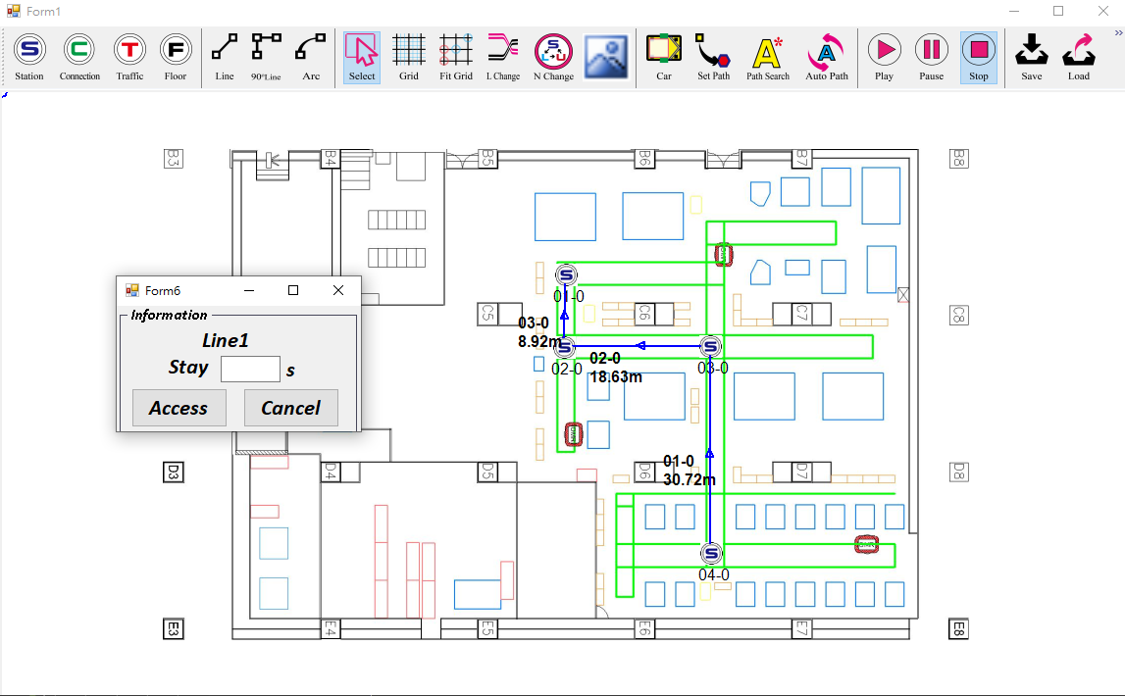
台科大_Plug-and-Play 無人搬運車模擬系統
可輸入路線資訊
←右鍵點擊路線

Slide 6
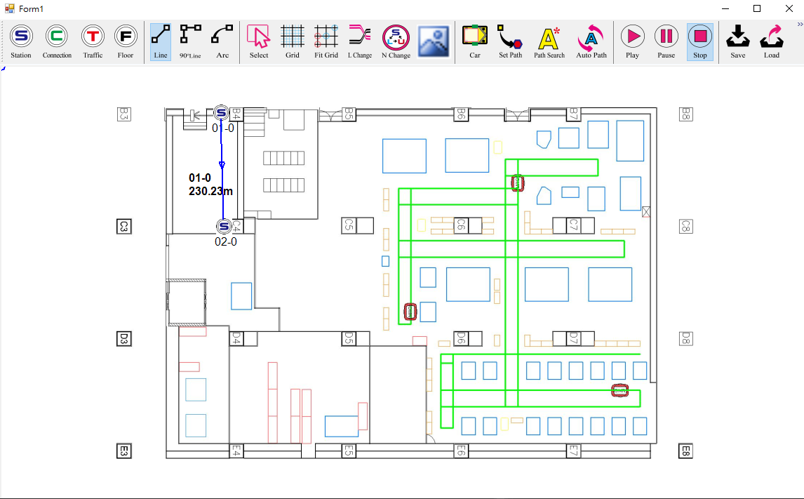
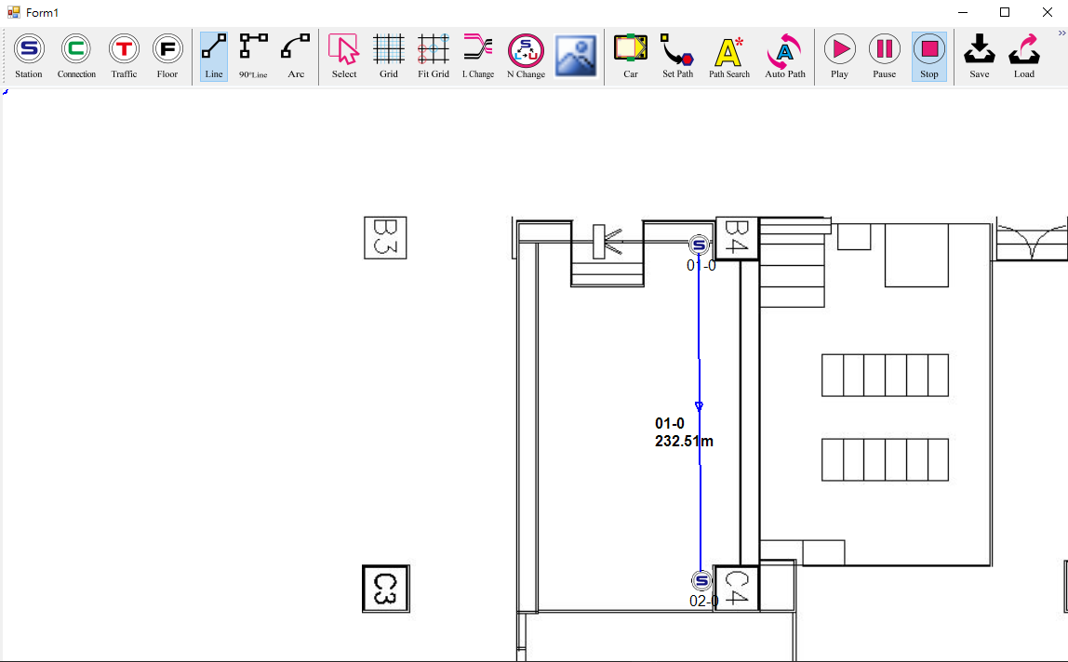
台科大_Plug-and-Play 無人搬運車模擬系統
畫面放大前
畫面放大後

